Slide 1
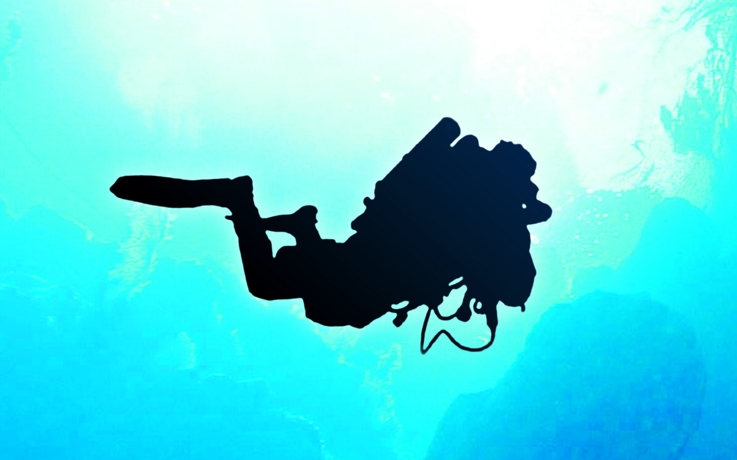
Профессия «водолаз»

Slide 2
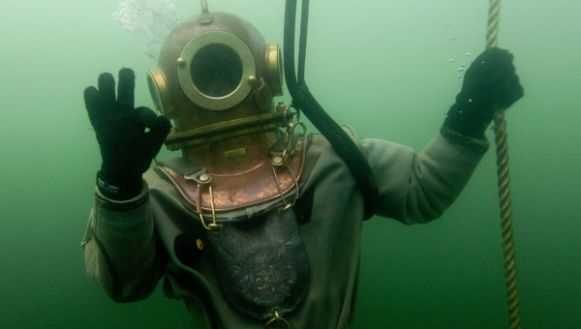
Кто такие водолазы?
Водолаз — специалист, умеющий выполнять работы под водой в водолазном снаряжении и имеющий допуск к производству водолазных спусков.

Slide 3
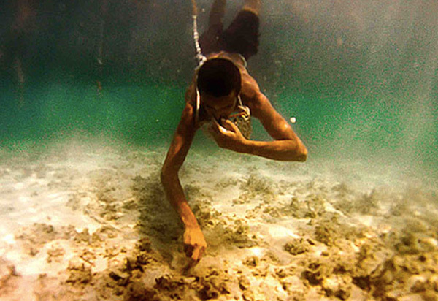

История ПРОФЕСCИИ
Профессия водолаза – очень древняя. Когда-то водолазы-ныряльщики собирали жемчуг, кораллы, губки на дне морей. Но они не могли долго находиться под водой.

Slide 4
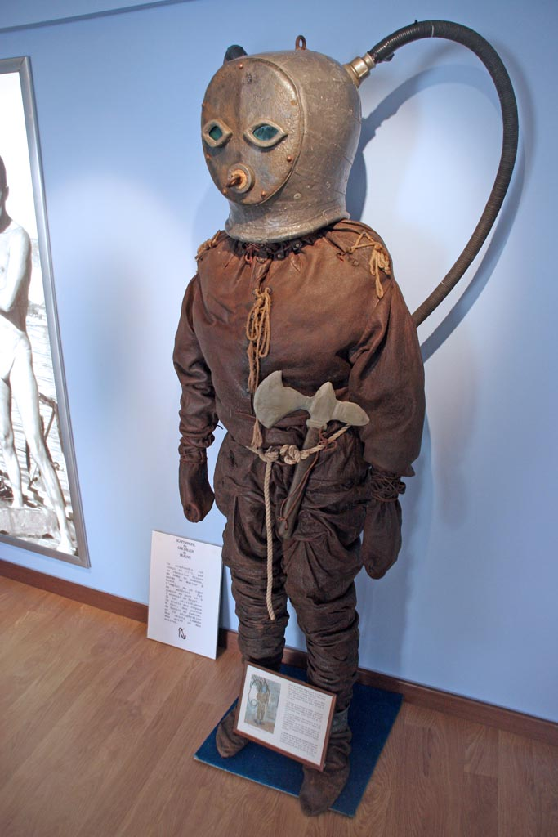
История профессии
В России первые водолазы появились в начале XIX века. В документах того времени встречаются первые упоминания об использовании водолазов при проведении подводных работ.
Во второй половине XIX века появляются учебные заведения для подготовки водолазов, разрабатываются методики спасения людей и судов при кораблекрушениях, а так же первое водолазное снаряжение.

Slide 5
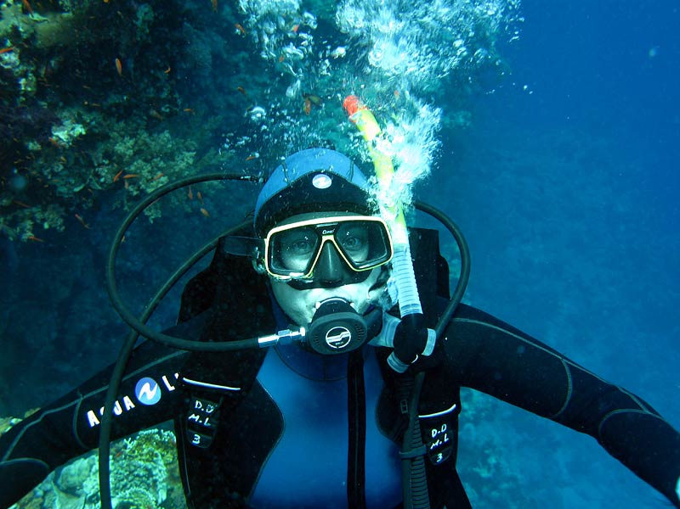
История профессии
Сейчас водолаз спускается на дно на верёвке-тросе в специальном костюме (скафандре) с привинчивающимся шлемом. В скафандр по резиновой трубке (шлангу) накачивают воздух для дыхания. С товарищами, оставшимися на поверхности, водолаз разговаривает по телефону...

Slide 6
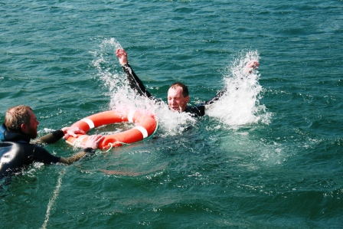
ЗАДАЧИ ВОДОЛАЗОВ
Ведение поиска и аварийно-спасательных водолазных работ в ходе ликвидации чрезвычайных ситуаций, связанных с терпящими бедствие кораблями и судами, затонувшими объектами и спасением людей на море и акваториях водных бассейнов.

Slide 7
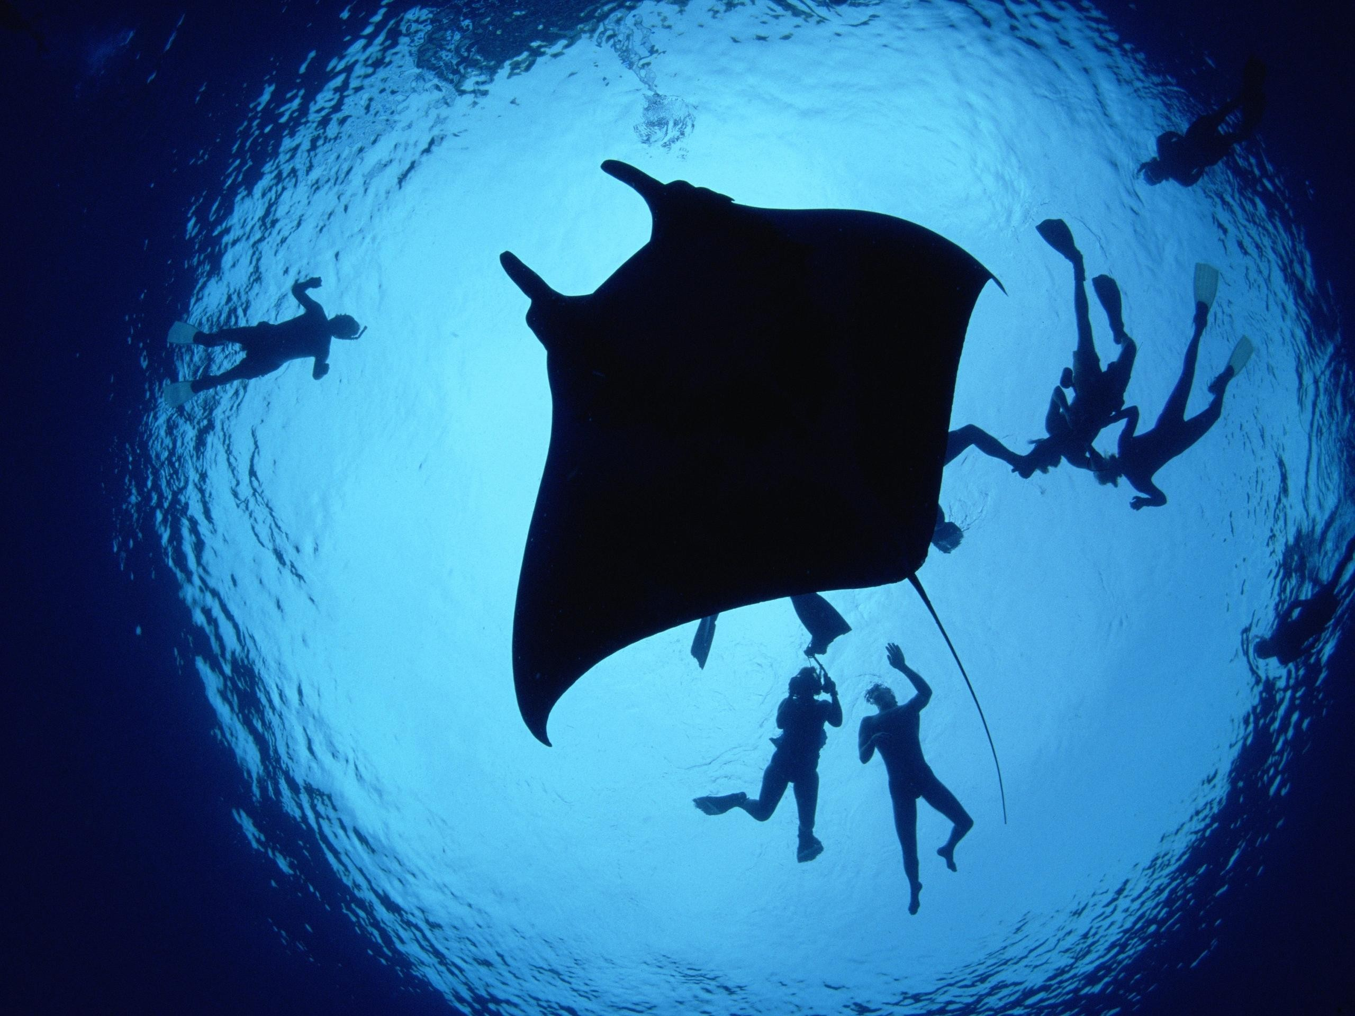
ЗАДАЧИ ВОДОЛАЗОВ
Исследование ресурсов Мирового океана (животные, рыбы, растения, рельеф дна и проч.).

Slide 8
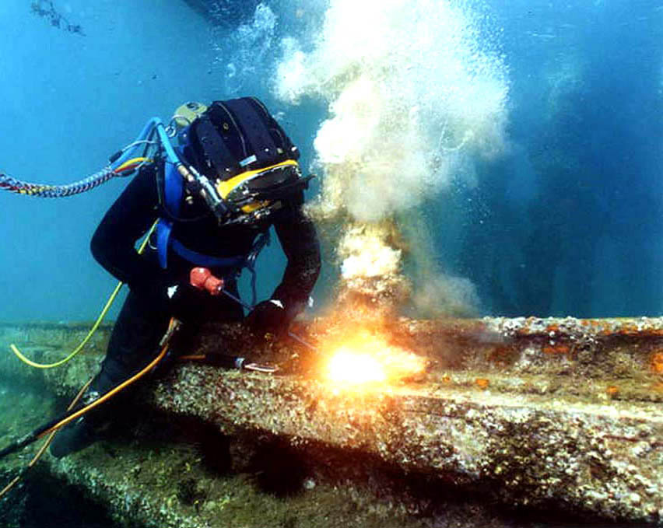
ЗАДАЧИ ВОДОЛАЗОВ
Прокладка подводных линий связи, электроэнергии и трубопроводов по дну океанов и их обслуживание.
Проведение специализированного строительства и обслуживания сооружений под водой.

Slide 9
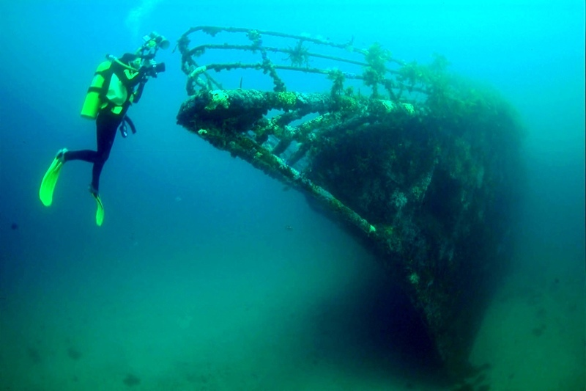
ЗАДАЧИ ВОДОЛАЗОВ
Поиск, обследование и подъем затонувших объектов.

Slide 10
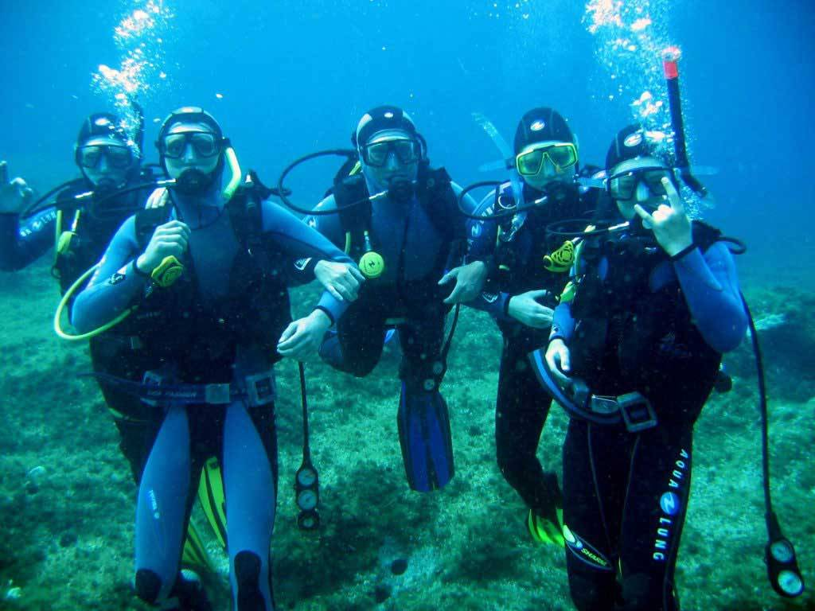
ЗАДАЧИ ВОДОЛАЗОВ
Подводный туризм:
дайвинг;
фотоохота;
плавание с морскими обитателями.

Slide 11
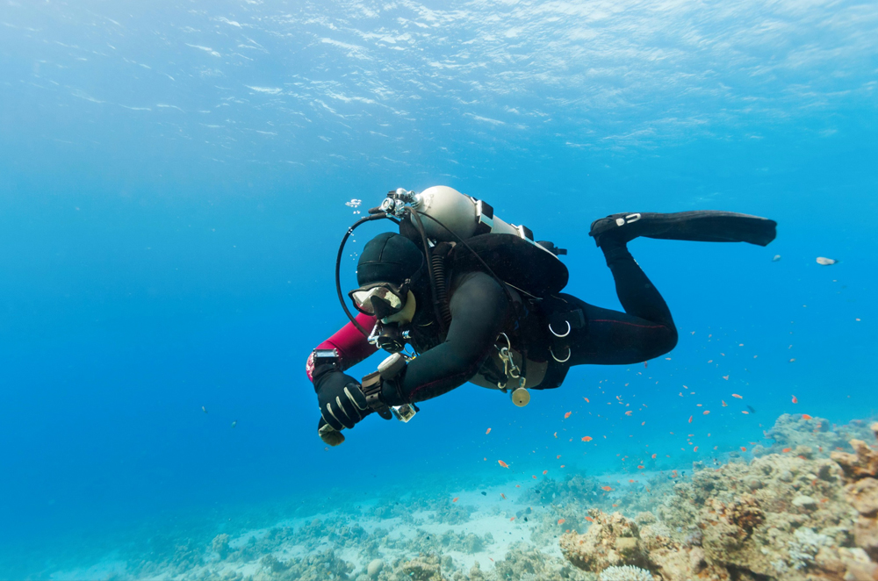
Важные качества для водолаза
Несмотря на все более совершенное снаряжение, водолаз очень сложная и особо опасная профессия, в которой работают мужчины и за редким исключением женщины. Недаром врачи так строго проверяют здоровье будущих водолазов. Это и понятно: слабый не выдержит большого давления воды на глубине, просто не сможет работать.

Slide 12
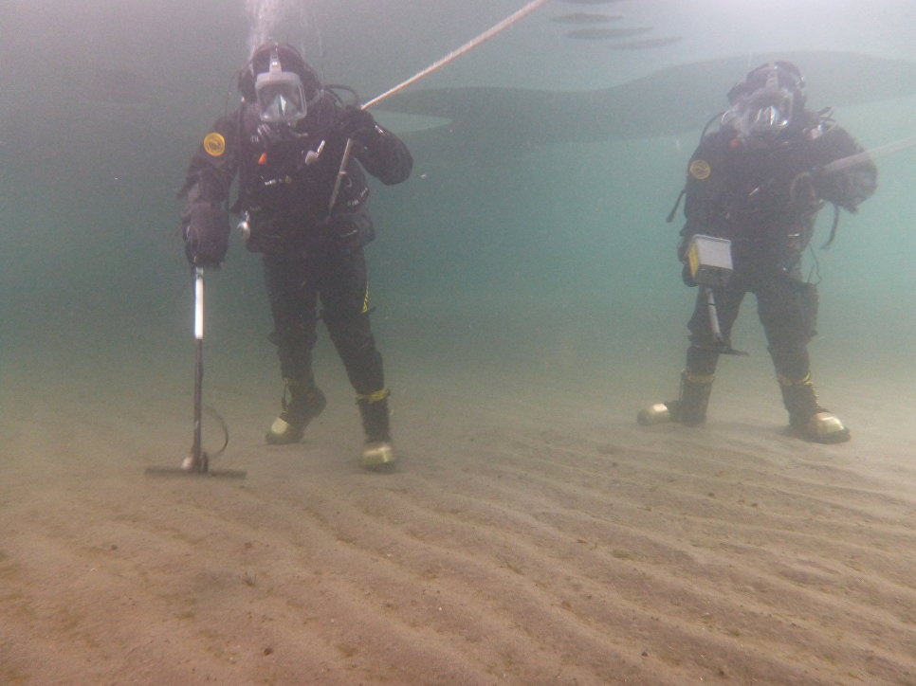
Важные качества для водолаза
Помимо отменного здоровья, водолаз должен быть очень внимательным, уметь быстро выполнять работу на глубине, быть готовым к риску и уметь быстро принимать решение в непредвиденной ситуации, не паниковать в случае опасности.
Зачастую от этих качеств зависит не только жизнь и здоровье самого водолаза, но и его товарищей, если водолазы работают в группе.

